Slide 1
피싱훅
BM 개선안
201713032 양건일

Slide 2

Contents
게임 내 비즈니스 모델
비즈니스 모델 개선안
기대 효과

Slide 3
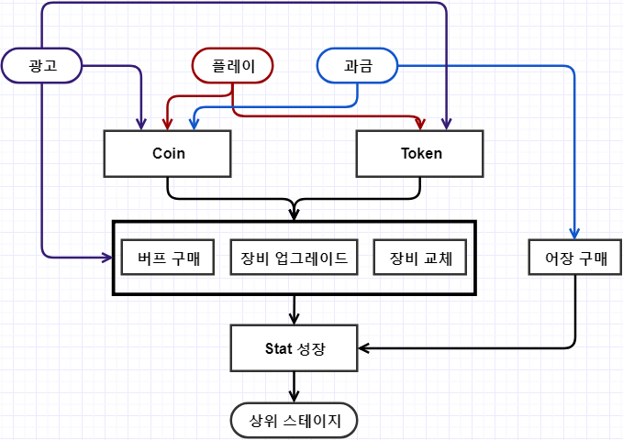
게임 내 비즈니스 모델
PC의 성장을 중심으로 BM 설계 (Stat = Coin = BM)
광고 시청 유도, 빠른 Coin 확보를 위한 과금 요소
크게 두 가지 재화가 존재하며, 순환 구조는 아래와 같음

Slide 4
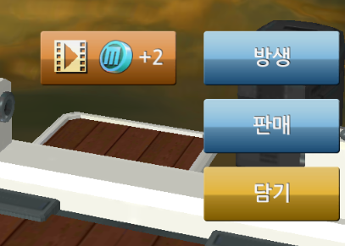
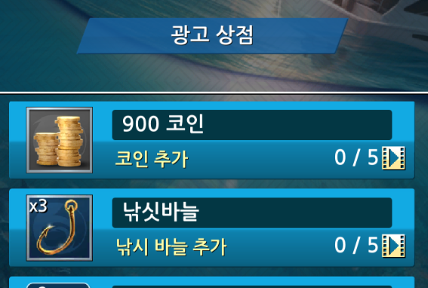

게임 내 비즈니스 모델
광고 감상 = 아이템 및 재화
플레이의 흐름이 끊겼을 때, 광고 감상을 통해
다시 게임 플레이 타임 확보 가능
[특히, 버프 캡슐 지급 = 플레이 타임 추가 확보 가능]

Slide 5
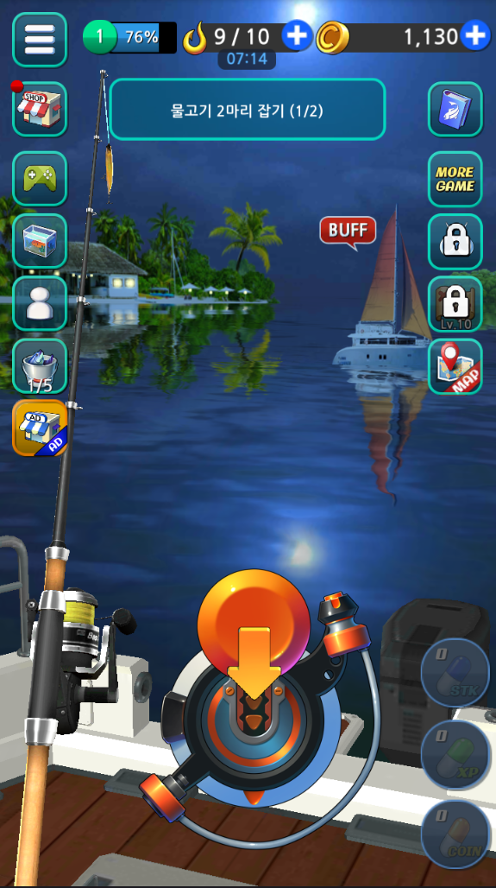
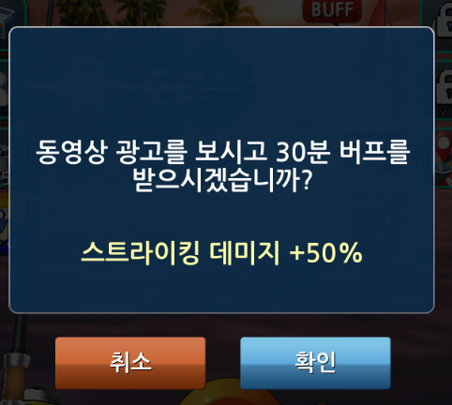
게임 내 비즈니스 모델
광고 감상 = 30분 버프
30분 간 게임 플레이의 동기 부여
[버프 활성화]

Slide 6
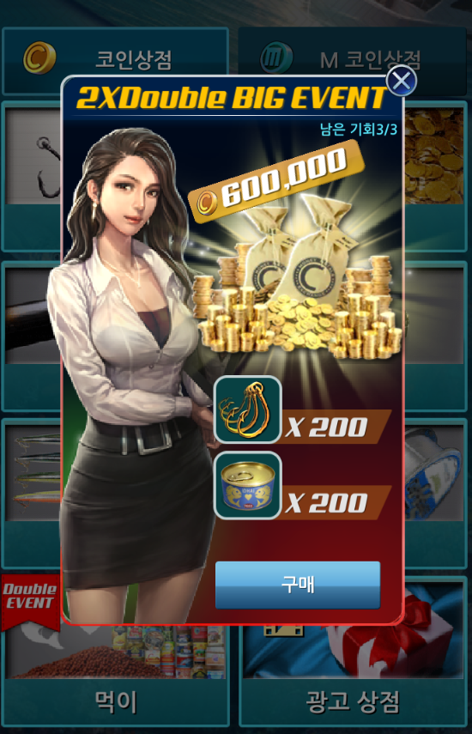
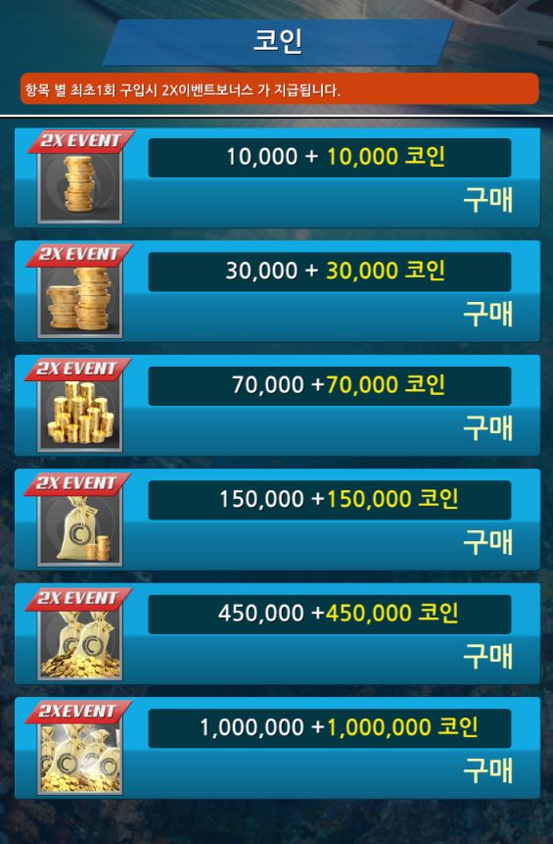
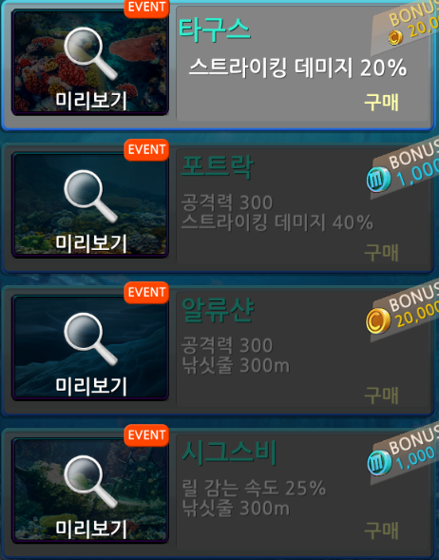
게임 내 비즈니스 모델
과금 요소
추가 과금을 통해 PC의 성장 시간 단축
특히, 레벨에 따라 PC가 성장하지 않으므로
과금 액수에 따른 성장 시간의 단축을 극대화 하였음

Slide 7
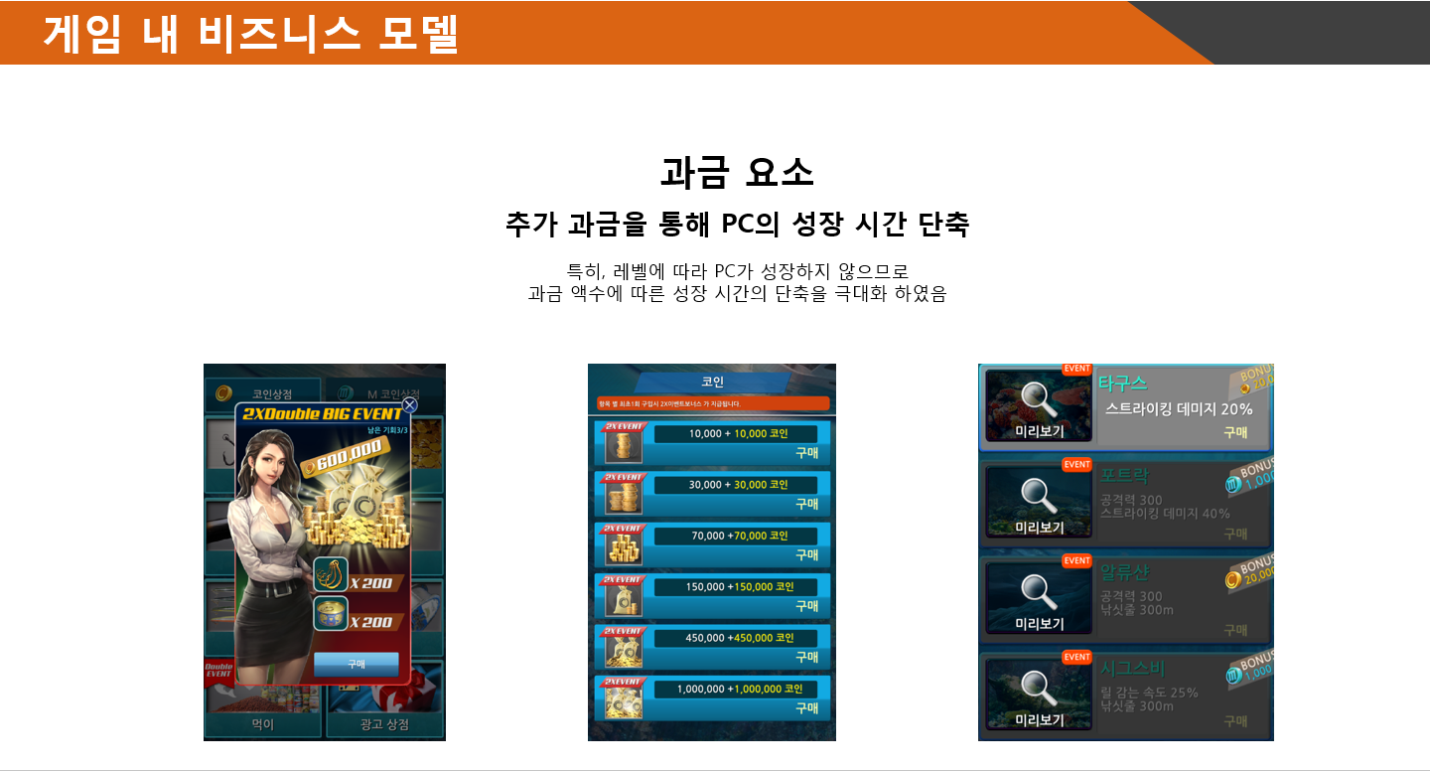
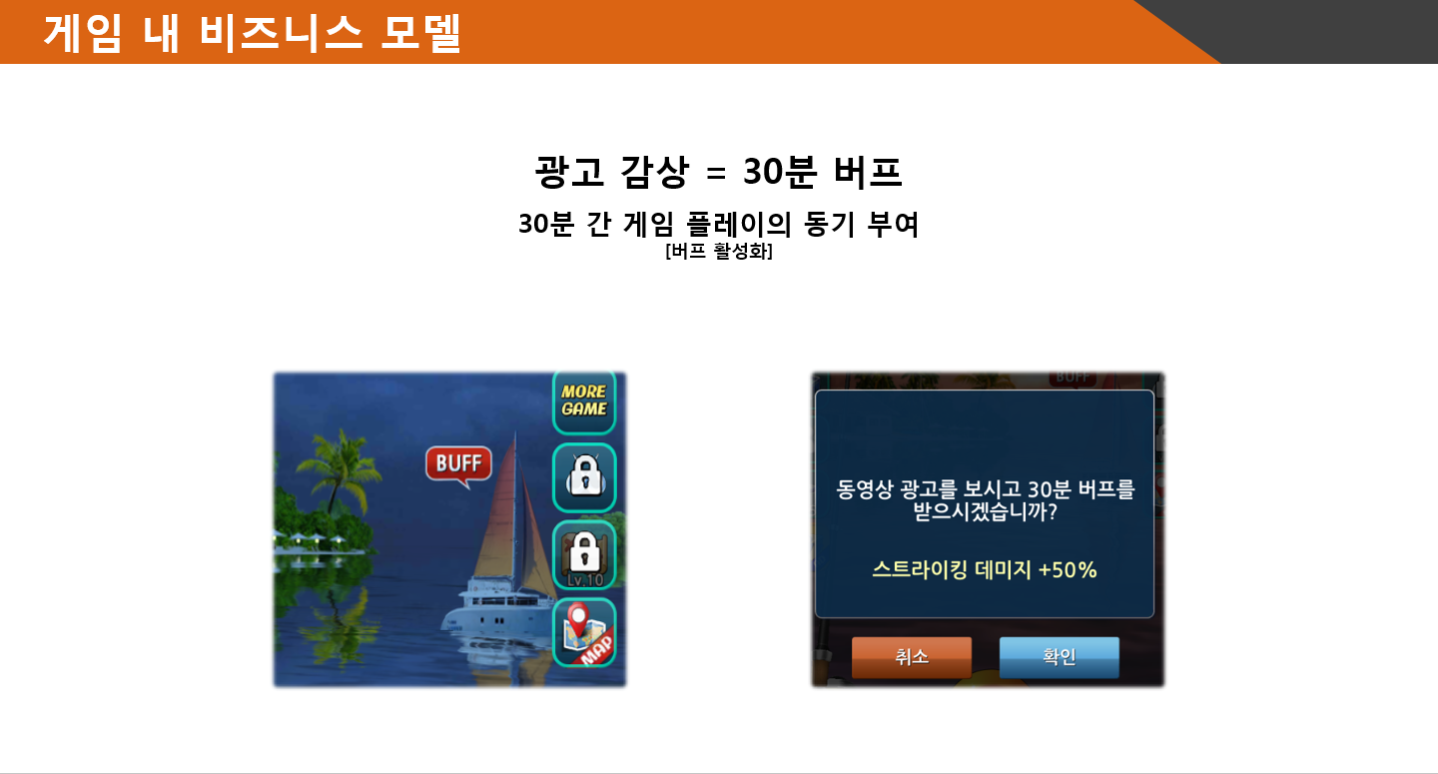
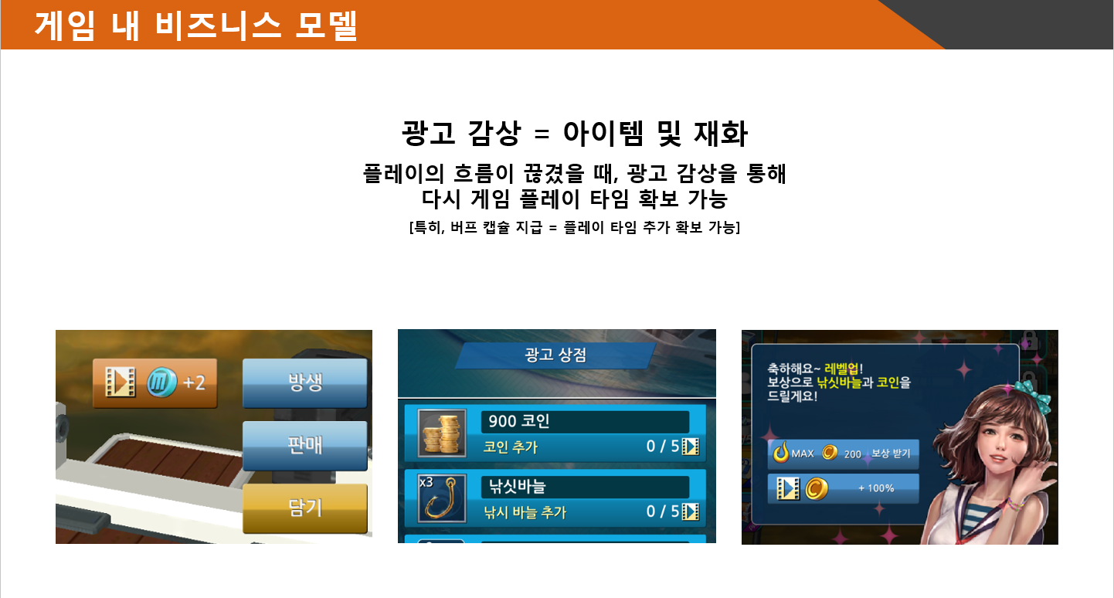
비즈니스 모델 개선안
“
User Retention에 중심을 맞춘
비즈니스 모델 필요
“

Slide 8

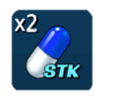
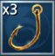
비즈니스 모델 개선안 _ 출석 보상
일일 보상
출석 보상을 통한 리텐션 상승
900 코인
보상 받기
“
연속 보상
출석을 하지 못해 연속 출석이 초기화되면
일정량의 과금을 통해 다시 출석 횟수 회복 가능
3일
15일
30일
“
[혹은 광고 감상]
지난 출석

